Slide 1
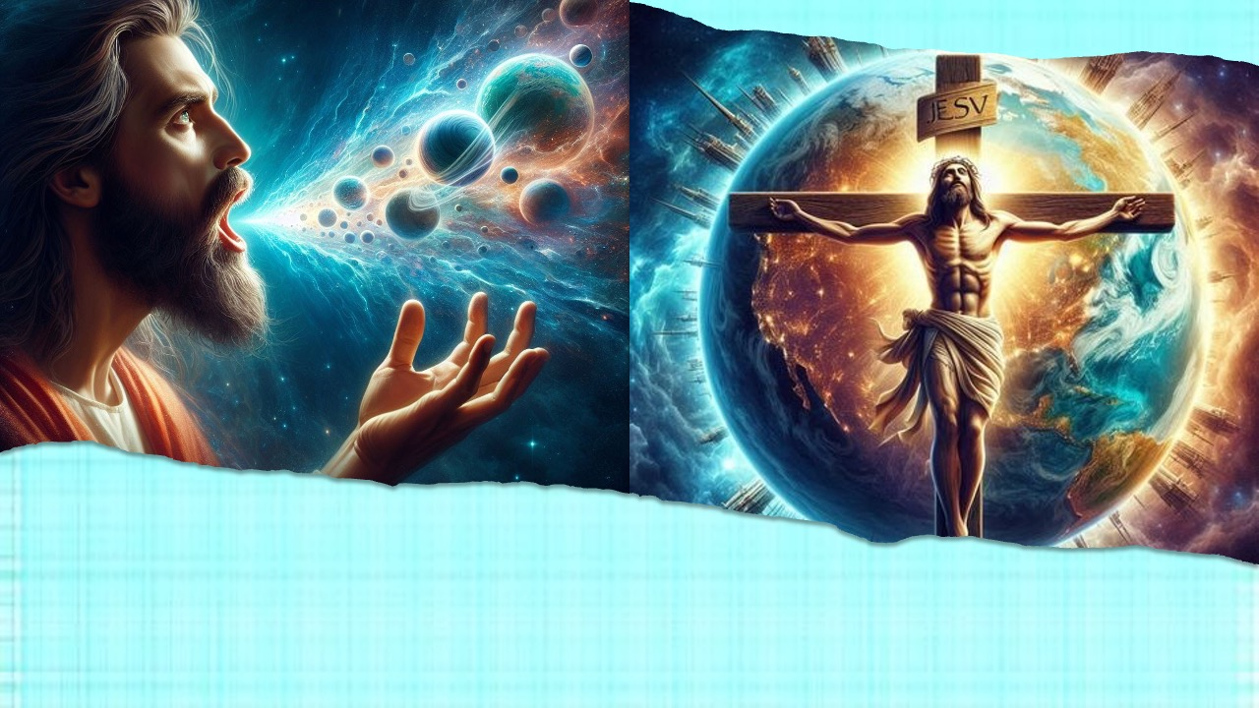
Leçon 8 pour le 21 février 2026
LA PRÉÉMINENCE DU CHRIST

Slide 2
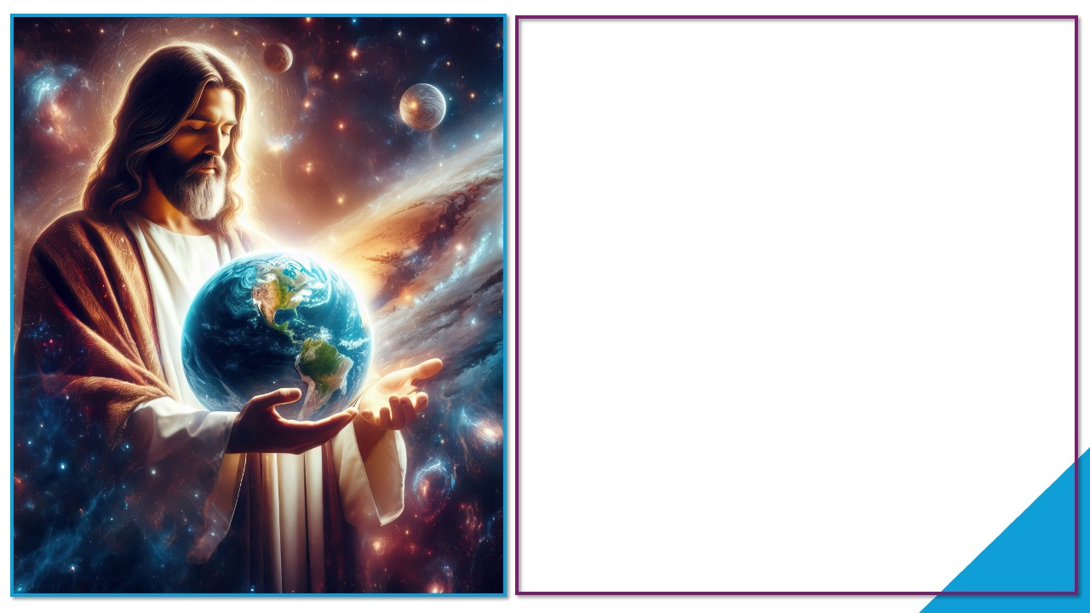
« Il est l'image du Dieu invisible, le premier-né de toute la création. Car en lui ont été créées toutes les choses qui sont dans les cieux et sur la terre, les visibles et les invisibles, trônes, dignités, dominations, autorités. Tout a été créé par lui et pour lui. Il est avant toutes choses, et toutes choses subsistent en lui »
Colossiens 1.15-17

Slide 3

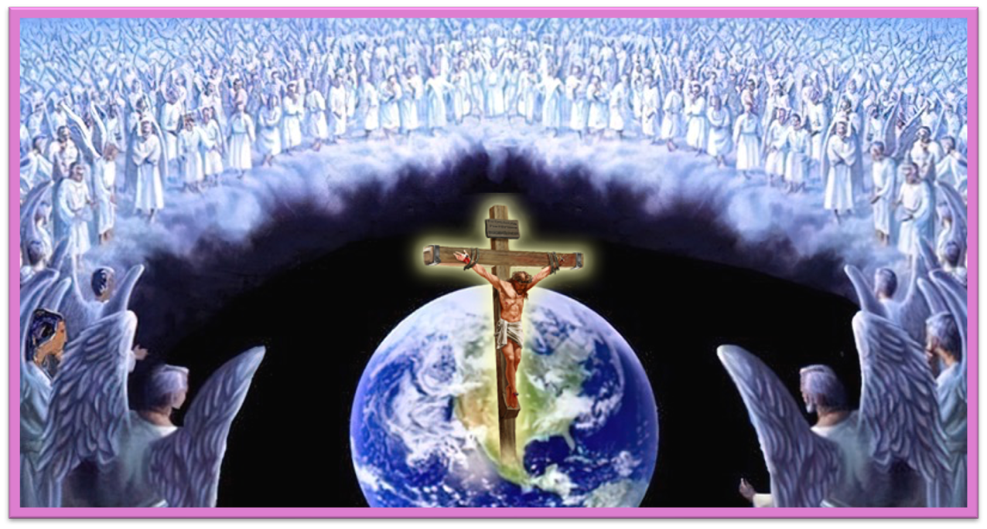

Paul déclare que Jésus a mis en paix tout l'univers, « tant ce qui est sur la terre que ce qui est dans les cieux »
(Colossiens 1.20).
Avant d'arriver à cette déclaration, l'apôtre nous parle de qui est réellement Jésus. Non pas un grand maître, ni un philosophe, ni un prophète, ni un prédicateur, ni un messager de bonnes nouvelles.
Jésus-Christ est…
L'image de Dieu (Colossiens 1.15a)
Le premier-né (Colossiens 1.15b-17)
La tête de l'Église (Colossiens 1.18a)
Le commencement (Colossiens 1.18b)
Le réconciliateur (Colossiens 1.19-20)

Slide 4


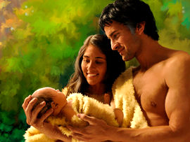


L'IMAGE DE DIEU
« Il est l'image du Dieu invisible » (Colossiens 1.15a)
Une image peut être la copie d'une réalité (une photographie, un hologramme, une statue), ou même quelque chose de fictif (un dessin). Mais le concept biblique d'image va bien au-delà de cela.
Dieu créa Adam et Ève à son image (Genèse 1.27), et Adam engendra un fils à son image (Genèse 5.3). Ce ne sont pas des copies de la réalité, des imitations ou des imaginations.
Ce sont des ressemblances physiques, psychologiques, sociales…
Paul dit que la loi cérémonielle était une ombre, « non l'image même des choses » (Hébreux 10.1), impliquant que: « image = réalité ».
La question est : Jésus était-il semblable à Dieu, ou égal à Dieu ? En plus de s'attribuer à plusieurs reprises le nom divin « Je suis », Jésus a dit explicitement : « Moi et le Père nous sommes un » (Jean 10.30) ; « Celui qui m'a vu a vu le Père » (Jean 14.9).

Slide 5


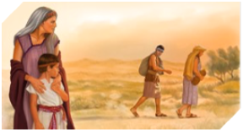

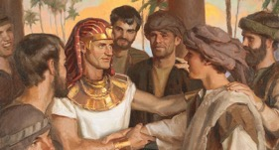
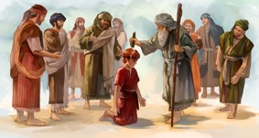

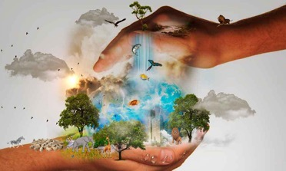
LE PREMIER-NÉ
« Et il est avant toutes choses, et toutes choses subsistent en lui » (Colossiens 1.17)
« Premier-né » signifie le premier engendré. C'est pourquoi certains enseignent que Jésus fut le premier être créé par Dieu (Colossiens 1.15). Mais, comme pour le terme « image », le mot « premier-né » a une conception biblique plus large.
Isaac fut premier-né à la place d'Ismaël ; Jacob fut premier-né à la place d'Ésaü ; Joseph fut premier-né à la place de Ruben ; David fut premier-né à la place d'Éliab (Psaume 89.27). Tous furent premiers-nés parce qu'ils occupèrent la place prééminente sur leurs frères, et non parce qu'ils étaient nés les premiers.
C'est à cette prééminence que Paul se réfère dans Colossiens. Pour éviter tout doute sur sa nature, il lui applique deux qualités divines : la création de tout ce qui existe (Colossiens 1.16 ; Ésaïe 45.18) ; et son maintien (Colossiens 1.17 ; Psaume 119.91).

Slide 6



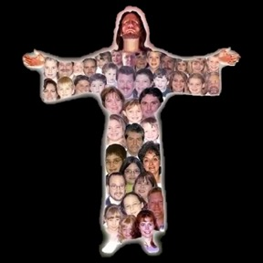
LA TÊTE DE L'ÉGLISE
« et il est le chef du corps de l'Église » (Colossiens 1.18a)
Dans certaines langues (comme le catalan ou l'anglais), le mot « tête » se traduit aussi par « chef » ou « principal », car c'est le sens métaphorique de « tête ». Il en est ainsi en hébreu. Par exemple, « ils se donneront un chef » (Osée 1.11) est la traduction de l'hébreu « ils se donneront une seule tête ».
Nous sommes tous nécessaires (1 Corinthiens 12.15)
Chacun a sa fonction
(1 Corinthiens 12.17)
Nous ne pouvons mépriser personne (1 Corinthiens 12.21)
Il n'existe pas de croyants « inférieurs » (1 Corinthiens 12.22-24)
Nous prenons soin les uns des autres (1 Corinthiens 12.25-26)
C'est aussi dans ce sens que Paul utilise ce mot lorsqu'il l'applique à Christ (Colossiens 1.18a).
Paul ajoute aussi un sens métaphorique au corps. Si Christ est la tête, nous — l'Église — sommes le corps. De cette idée découle que :

Slide 7


LE COMMENCEMENT
« lui qui est le commencement, le premier-né d'entre les morts, afin d'être en tout le premier » (Colossiens 1.18b)
Le mot traduit par « commencement » est *archê* (ἀρχή), un mot grec qui signifie début, origine, première cause ou principe, mais signifie aussi gouvernant, pouvoir, autorité ou principauté, selon le contexte.
Nous pouvons dire que ce mot, appliqué à Christ, peut avoir toutes ces significations (Colossiens 1.18). Jésus est l'origine de tout [l'image de Dieu], la cause par laquelle tout fut créé [le premier-né de la création], le gouvernant suprême [le chef]. Tout cela lui donne la prééminence.
Paul intercale ici le titre de « premier-né d'entre les morts » (bien que Jésus ne fût pas le premier ressuscité, mais Moïse). Sa victoire sur la mort implique aussi sa victoire sur le péché et son pouvoir de nous recréer à son image.

Slide 8



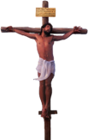

LE RÉCONCILIATEUR
« et de tout réconcilier avec lui-même, tant ce qui est sur la terre que ce qui est dans les cieux, en faisant la paix par lui, par le sang de sa croix » (Colossiens 1.20)
Ce que Jésus a fait a eu pour résultat qu'il occupe la première place en tout. Selon Paul, Christ est digne de tous ces titres « car Dieu a voulu que toute plénitude habitât en lui » (Colossiens 1.19). En d'autres termes, Jésus était pleinement Dieu et pleinement homme. « Et nous avons contemplé sa gloire, […] plein de grâce et de vérité » (Jean 1.14).
En mourant sur la croix et en ressuscitant, Jésus a accompli les conditions nécessaires pour réconcilier l'humanité avec Dieu (Colossiens 1.20).
Nous pouvons comprendre qu'il a réconcilié avec Dieu « ce qui est sur la terre ». Mais comment a-t-il réconcilié ce qui est dans les cieux ?
Tout l'univers a pu voir clairement la nature du mal. Ainsi, le caractère de Dieu est justifié tant dans les cieux que sur la terre.

Slide 9

« Jésus était la majesté du ciel, le chef aimé des anges; ceux-ci se faisaient un plaisir de lui obéir. Il était un avec Dieu, “dans le sein du Père” (Jean 1:18), mais il n’a pas désiré être égal à Dieu tant que l’homme était perdu dans le péché et la misère. Il descendit de son trône, quitta son sceptre royal et sa couronne, et revêtit l’humanité par-dessus sa divinité. […]
Son amour l’a poussé à venir révéler son Père, réconcilier l’homme avec Dieu, faire de lui une nouvelle créature renouvelée à l’image de son Créateur. »
E. G. W. (Messages choisis, tome 1, p. 377)

